Slide 1
Ψηφιακά Συστήματα
Διάλεξη 2 – Δυαδικοί Αριθμοί & Κώδικες
Εξάμηνο Α Ακαδημαϊκού Έτους 2018-2019
Σγός (ΜΗ) Τουζλούδης Δήμος
Notes:
1

Slide 2
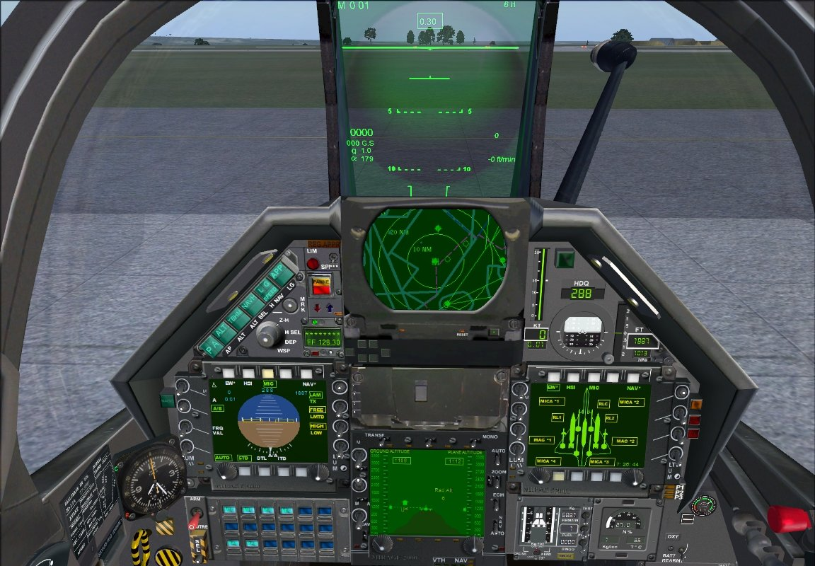

Slide 3
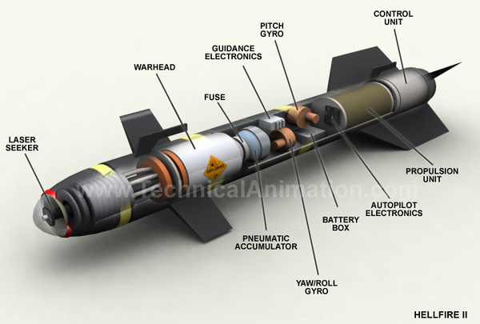

Slide 4
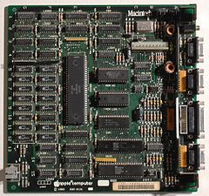

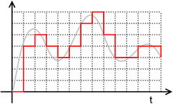
Αριθμητικά-Δυαδικά Συστήματα
Τα ψηφιακά συστήματα χειρίζονται διακριτές ποσότητες πληροφορίας (10 δεκαδικά ψηφία, 24 γράμματα αλφαβήτου, 52 χαρτιά τράπουλας, 64 τετράγωνα σκακιέρας κ.α) που παριστάνονται σε ψηφιακή μορφή.
Οι ποσότητες που λαμβάνουν μέρος στους υπολογισμούς μπορούν να εκφραστούν στο δυαδικό αριθμητικό σύστημα
Άλλα διακριτά στοιχεία συμπεριλαμβανομένων και των ψηφίων του δεκαδικού αριθμητικού συστήματος παριστάνονται στα ψηφιακά συστήματα με δυαδικούς κώδικες
Η επεξεργασία των δεδομένων γίνεται με τη χρήση απλών κυκλωμάτων δυαδικής λογικής που χρησιμοποιούν δυαδικά σήματα
Ο Αντικειμενικός Σκοπός της σημερινής διάλεξης είναι να έρθετε σε επαφή με βασικές έννοιες δυαδικών συστημάτων.

Slide 5
Δεκαδικοί Αριθμοί
Σε ένα ακέραιο αριθμό η θέση κάθε ψηφίου στο δεκαδικό σύστημα αντιστοιχεί σε συγκεκριμένη δύναμη του 10, η οποία αυξάνει από δεξιά προς τα αριστερά ξεκινώντας από την 10⁰ =1:
Στο δεκαδικό σύστημα χρησιμοποιούνται 10 ψηφία (0-9), και η βάση του συστήματος είναι το 10.
Για τους δεκαδικούς αριθμούς χρησιμοποιούνται αρνητικές δυνάμεις, οι οποίες μειώνονται από δεξιά προς αριστερά:
…10⁵ 10⁴ 10³ 10² 10¹ 10⁰
10² 10¹ 10⁰. 10⁻¹ 10⁻² 10⁻³ 10⁻⁴ …

Slide 6
Δεκαδικοί Αριθμοί
Εκφράστε τον αριθμό 9240 στο δεκαδικό σύστημα σαν άθροισμα δυνάμεων του 10
Παράδειγμα
Λύση
(9 x 10³) + (2 x 10²) + (4 x 10¹) + (0 x 10⁰)
ή
9 x 1.000 + 2 x 100 + 4 x 10 + 0 x 1
Παράδειγμα
Εκφράστε τον αριθμό 480.52 στο δεκαδικό σύστημα σαν άθροισμα δυνάμεων του 10
Λύση
(4 x 10²) + (8 x 10¹) + (0 x 10⁰) + (5 x 10⁻¹) +(2 x 10⁻²)

Slide 7
Δυαδικοί Αριθμοί
Στα ψηφιακά συστήματα χρησιμοποιείται το δυαδικό σύστημα. Υπάρχουν δύο ψηφία (0, 1) ενώ η θέση κάθε ψηφίου αντιστοιχεί σε συγκεκριμένη δύναμη του 2, η οποία αυξάνει από δεξιά προς τα αριστερά ξεκινώντας από την 2⁰ =1
…2⁵ 2⁴ 2³ 2² 2¹ 2⁰
Για τους δυαδικούς αριθμούς χρησιμοποιούνται αρνητικές δυνάμεις, οι οποίες μειώνονται από δεξιά προς αριστερά:
2² 2¹ 2⁰. 2⁻¹ 2⁻² 2⁻³ 2⁻⁴ …

Slide 8
Δυαδικοί Αριθμοί
Δεκαδικοί Αριθμοί
Δυαδικοί Αριθμοί
Η δυαδική αναπαράσταση των αριθμών 1-15 παρουσιάζεται στον διπλανό πίνακα.
Παρατηρήστε την θέση των 1 σε κάθε αριθμό, σε σχέση με τον επόμενο και προηγούμενο του
0 0 0 0 0
1 0 0 0 1
2 0 0 1 0
3 0 0 1 1
4 0 1 0 0
5 0 1 0 1
6 0 1 1 0
7 0 1 1 1
8 1 0 0 0
9 1 0 0 1
10 1 0 1 0
11 1 0 1 1
12 1 1 0 0
13 1 1 0 1
14 1 1 1 0
15 1 1 1 1
Οι ψηφιακοί αριθμητές βασίζονται στην ίδια δυαδική κωδικοποίηση

Slide 9
Μετατροπή αριθμού από το δυαδικό στο δεκαδικό
Η μετατροπή ενός δυαδικού αριθμού στον αντίστοιχο δεκαδικό γίνεται πραγματοποιώντας το άθροισμα των συντελεστών 1 και 0 με την αντίστοιχη δύναμη του 2.
Παράδειγμα
Μετατρέψτε τον δυαδικό αριθμό 100101.01 σε δεκαδικό
Λύση
2⁵ 2⁴ 2³ 2² 2¹ 2⁰. 2⁻¹ 2⁻²
32 16 8 4 2 1 . ½ ¼
1 0 0 1 0 1. 0 1
32 +4 +1 +¼ =
37¼

Slide 10
Μετατροπή αριθμού από το δεκαδικό στο δυαδικό
Η μετατροπή ενός δεκαδικού σε δυαδικό, μπορεί να πραγματοποιηθεί μέσω της αντίστροφης διαδικασίας. Στην περίπτωση αυτή γράφουμε την δεκαδική μορφή των δυνάμεων του 2, και ξεκινώντας από την δύναμη που είναι αμέσως μικρότερη από τον δεκαδικό αριθμό κατεβαίνουμε προς μικρότερες δυνάμεις, αθροίζοντας κάθε φορά τον αριθμό που υπολοίπεται .
Παράδειγμα
Μετατρέψτε τον δεκαδικό αριθμό 49 σε δυαδικό.
Λύση
2⁶ 2⁵ 2⁴ 2³ 2² 2¹ 2⁰.
64 32 16 8 4 2 1.
Δεκαδική μορφή δυνάμεων 2
1 1 0 0 0 1.
Αφού 64>49
Αφετηρία υπολογισμού

Slide 11
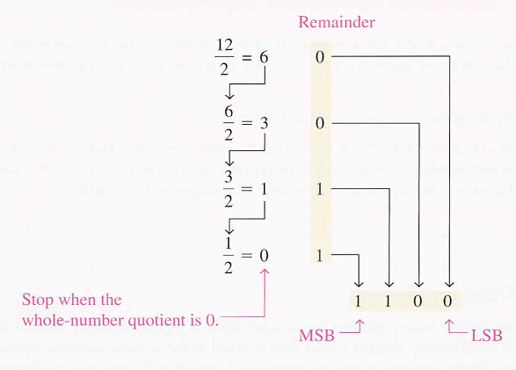
Μετατροπή αριθμού από το δεκαδικό στο δυαδικό (2)
Η μετατροπή ενός δεκαδικού σε δυαδικό μπορεί να πραγματοποιηθεί μέσω διαδοχικών διαιρέσεων με το 2. Τα υπόλοιπα είναι οι συντελεστές του δυαδικό αριθμού.
Υπόλοιπα
Η διαδικασία σταματά για ακέραιο πηλίκο 0

Slide 12
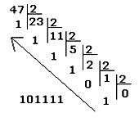
47
?

Slide 13
Μετατροπή κλασματικού αριθμού από το δεκαδικό στο δυαδικό
Η μετατροπή ενός κλασματικού δεκαδικού αριθμού σε δυαδικό πραγματοποιείται μέσω διαδοχικών πολλαπλασιασμών με το 2. Οι συντελεστές του δυαδικού αριθμού είναι το ακέραιο μέρος των γινομένων
Παράδειγμα
Μετατρέψτε τον κλασματικό αριθμό 0.6875 σε δυαδικό
0.6875 x 2 = 1.3750 , ακέραιος = 1
MSB
Λύση
0.3750 x 2 = 0.7500 , ακέραιος = 0
0.7500 x 2 = 1.5000 , ακέραιος = 1
0.5000 x 2 = 1.0000 , ακέραιος = 1
Απάντηση= 0.1011

Slide 14
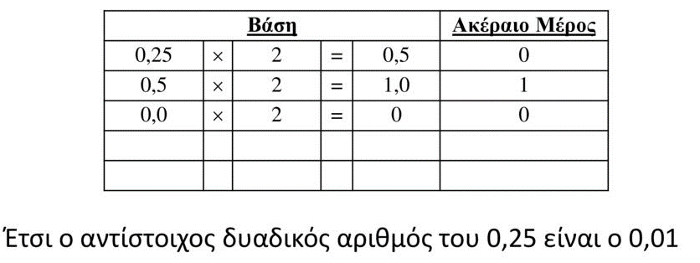
Εφαρμογή: Μετατροπή 0, 25 στο δυαδικό

Slide 15
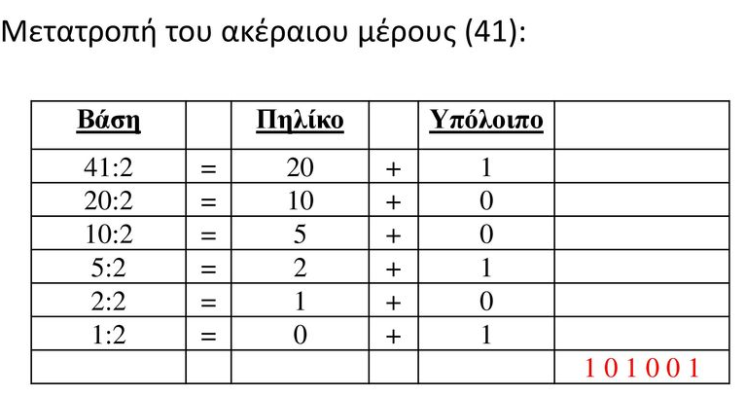
Εφαρμογή: Μετατροπή αριθμ. 41,6875 στο δυαδικό
?

Slide 16
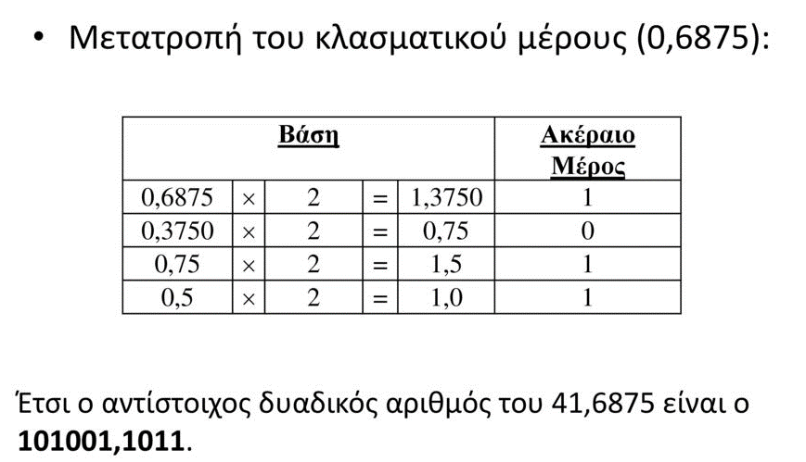
Συνέχεια…

Slide 17
Μετατροπή σε Συστημα Άλλης Βάσης
Προκειμένου να μετατρέψετε ένα δεκαδικό αριθμό σε κάποια άλλη βάση, διαιρείτε διαδοχικά τον αριθμό με την βάση!
Παράδειγμα
Μετατρέψτε τον δεκαδικό αριθμό 153 σε οκταδικό
153 / 8 = 19 , υπόλοιπο = 1
Λύση
19 / 8 = 2 , υπόλοιπο = 3
2 / 8 = 0 , υπόλοιπο = 2
Απάντηση= (231)8

Slide 18
Δεκαεξαδικοί Αριθμοί (1)
Δεκαδικοί
Δεκαεξαδικοί
Δυαδικοί
Στο δεκαεξαδικό χρησιμοποιούνται 16 χαρακτήρες: οι αριθμοί 1-9 και τα γράμματα A - F.
Οι δυαδικοί αριθμοί μπορούν να μετατραπούν σε δεκαεξαδικούς, θεωρώντας ομάδες των 4 bit και βρίσκοντας το αντίστοιχο δεκαεξαδικό χαρακτήρα.
0 1 2 3 4 5 6 7 8 9 10 11 12 13 1415
0 1 2 3 4 5 6 7 8 9 A B C D E F
0000 0001 0010 0011 0100 0101 0110 0111 1000 1001 1010 1011 1100 1101 1110 1111
Παράδειγμα
Εκφράστε τον δυαδικό 1001 0110 0000 1110₂ στο δεκαεξαδικό:
Λύση
Θεωρώντας ομάδες των 4 Bit βρίσκουμε ότι είναι : 960E

Slide 19
Δεκαεξαδικοί Αριθμοί (2)
Δεκαδικοί
Δεκαεξαδικοί
Δυαδικοί
Στο δεκαεξαδικό σύστημα η βάση είναι το 16. Κάθε ψηφίο έχει συγκεκριμένο βάρος δύναμης του 16.
0 1 2 3 4 5 6 7 8 9 10 11 12 13 1415
0 1 2 3 4 5 6 7 8 9 A B C D E F
0000 0001 0010 0011 0100 0101 0110 0111 1000 1001 1010 1011 1100 1101 1110 1111
{
16³ 16² 16¹ 16⁰
.
Βάρη δεκαεξαδικού
4096 256 16 1
.
Παράδειγμα
Εκφράστε τον 1A2F₁₆ στο δεκαδικό
Λύση
4096 256 16 1 (Βάρη)
1 A 2 F₁₆ (Ψηφία)
6703₁₀
1(4096) + 10(256) +2(16) +15(1) =

Slide 20
Οκταδικοί Αριθμοί (1)
Στο οκταδικό σύστημα χρησιμοποιούνται οι αριθμοί 0-7. Η βάση είναι το 8.
Οι δυαδικοί αριθμοί μπορούν να μετατραπούν σε οκταδικούς, θεωρώντας ομάδες των 3 bit και βρίσκοντας το αντίστοιχο οκταδικό χαρακτήρα
Δεκαδικοί
Οκταδικοί
Δυαδικοί
0 1 2 3 4 5 6 7
0 1 2 3 4 5 6 7
000 001 010 011 100 101 110 111
Παράδειγμα
Εκφράστε τον 1 001 011 000 001 110₂ στο οκταδικό:
Λύση
Θεωρώντας ομάδες των 3 Bit βρίσκουμε ότι είναι, 113016₈

Slide 21
Οκταδικοί Αριθμοί (2)
Στο οκταδικό σύστημα η βάση είναι το 8. Κάθε ψηφίο έχει συγκεκριμένο βάρος δύναμης του 8.
Δεκαδικοί
Οκταδικοί
Δυαδικοί
0 1 2 3 4 5 6 7
0 1 2 3 4 5 6 7
000 001 010 011 100 101 110 111
{
8³ 8² 8¹ 8⁰
.
Βάρη Οκταδικού
512 64 8 1
.
Παράδειγμα
Εκφράστε τον αριθμό 3702₈ στο δεκαδικό.
Λύση
512 64 8 1 (Βάρη)
3 7 0 2₈ (Ψηφία)
3(512) + 7(64) +0(8) +2(1) =
1986₁₀

